Slide 1

The Black Monkey Coffe
Isaac Alejandro Arellano Campechano 11300054
Carlos Johan Gabriel Arreola Soto 11300060

Slide 2
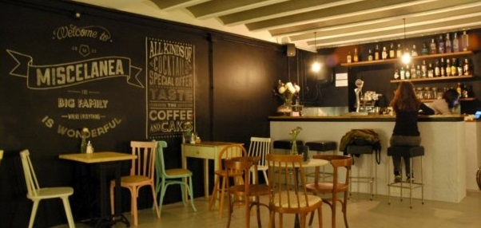
Descripción:
Nuestro negocio es un restaurant/bar en el cual se pueden realizar una mezcla de cosas entre las cuales un ciber café así como un simple restaurant y por noches y fines de semana un bar

Slide 3
Objetivo:
Es principalmente ofrecer al usuario o cliente un entorno web donde pueda informarse acerca de todo el negocio asi como ubicación, horarios, pagina de FB entre otras cosas.
Objetivos Específicos:
Crear una pagina web con bases de datos
Dos entornos para usuario y Empleado
Crear el funcionamiento de BD implementada a la pagina web (agregar, eliminar, etc)

Slide 4

Enfoque:
Nuestro enfoque es para todo publico pero principalmente se quiere atraer el publico joven ya que principalmente es el que se siente atraído por el diseño del lugar.

Slide 5
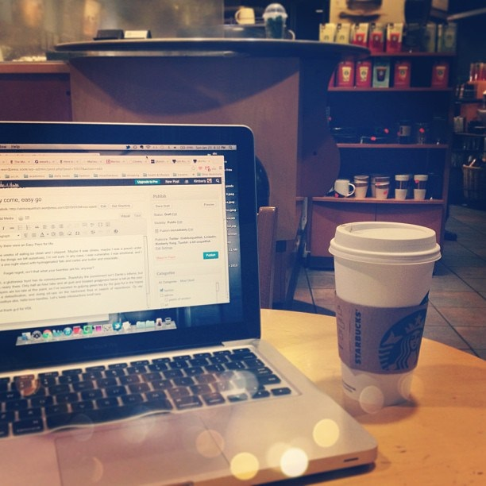
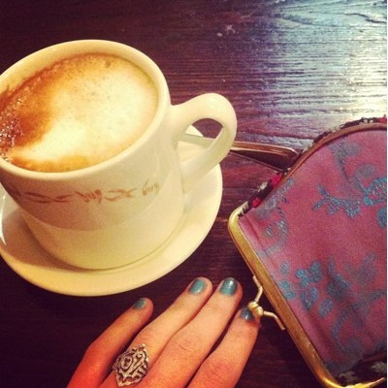
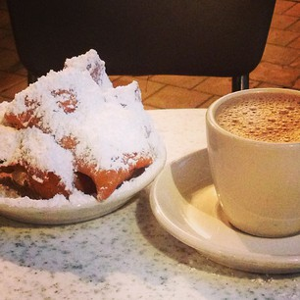
Funcionamiento:
La pagina web tendrá diferentes programaciones y vistas así como las siguientes:
Fotos de usuarios:

Slide 6
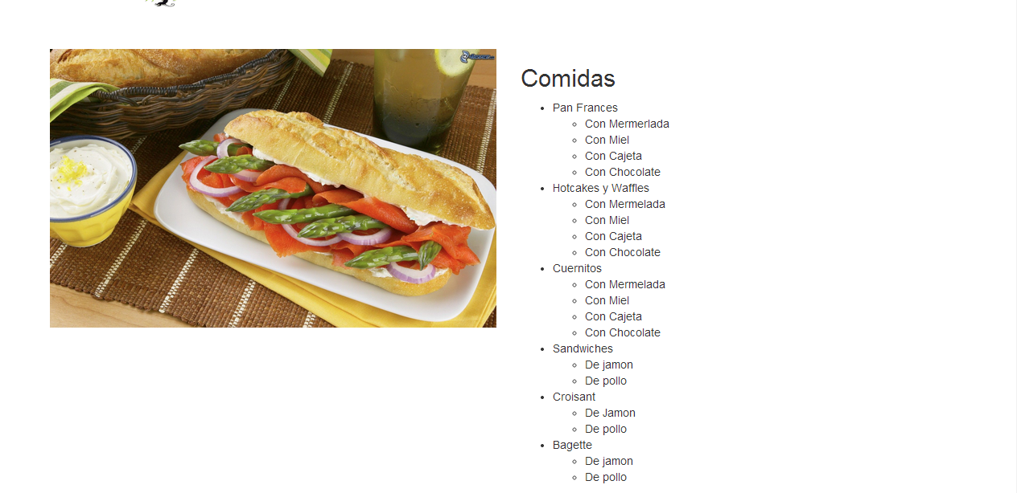
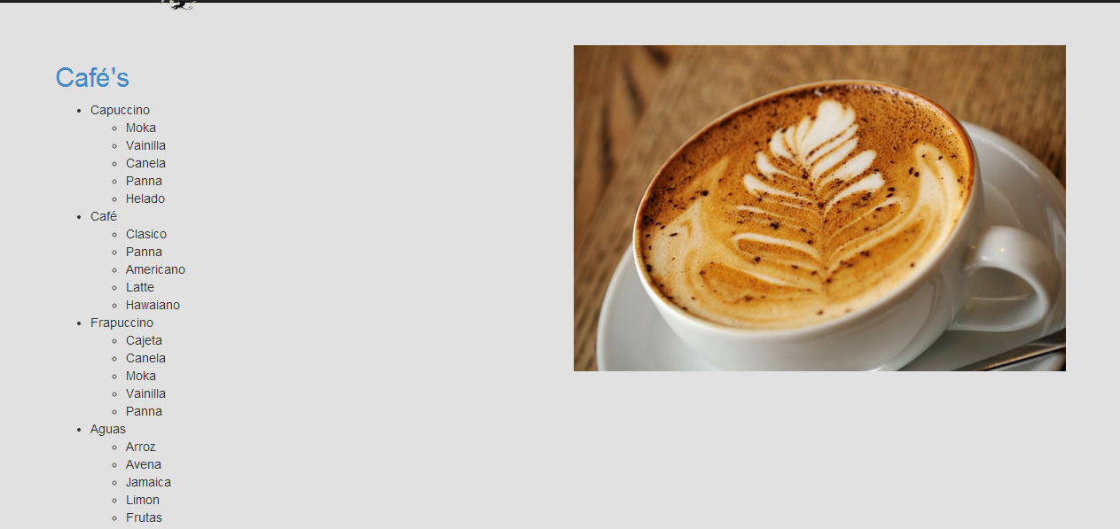
Menú Online:

Slide 7
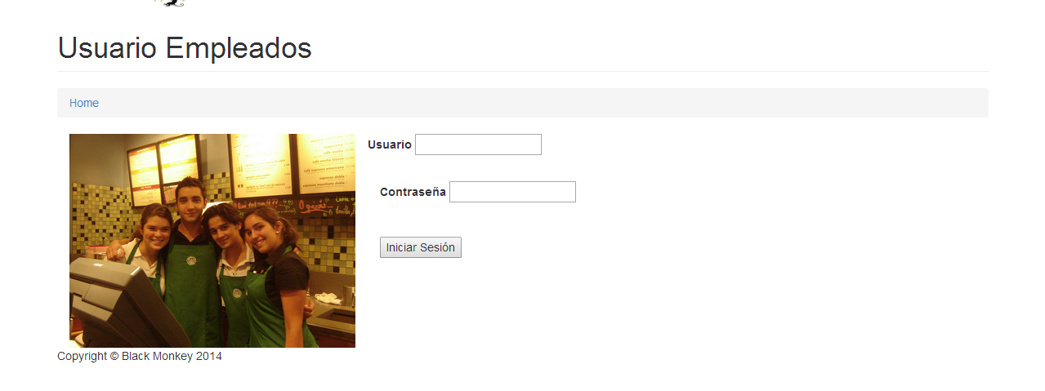
Inicio de sesión:

Slide 8
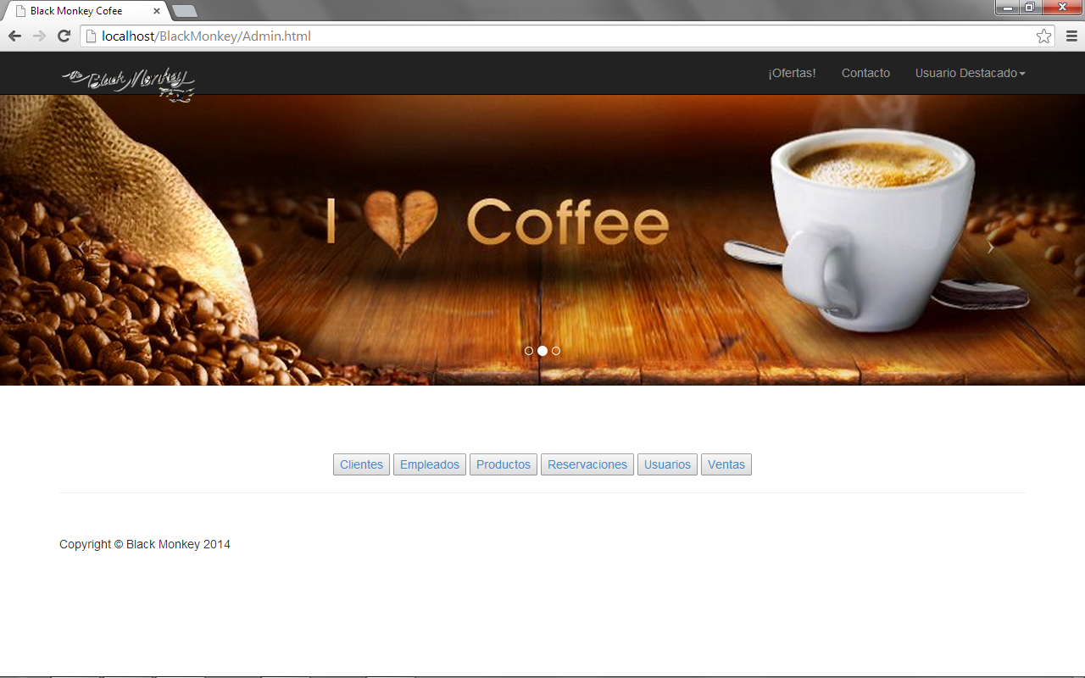
Modificar los datos en modo administrador:

Slide 9
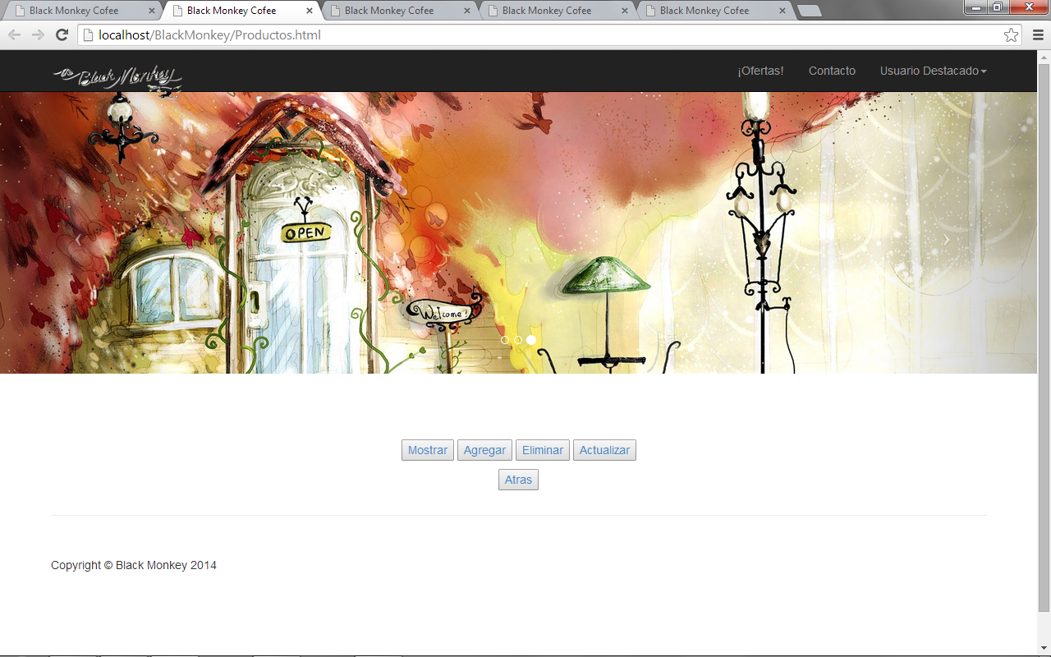
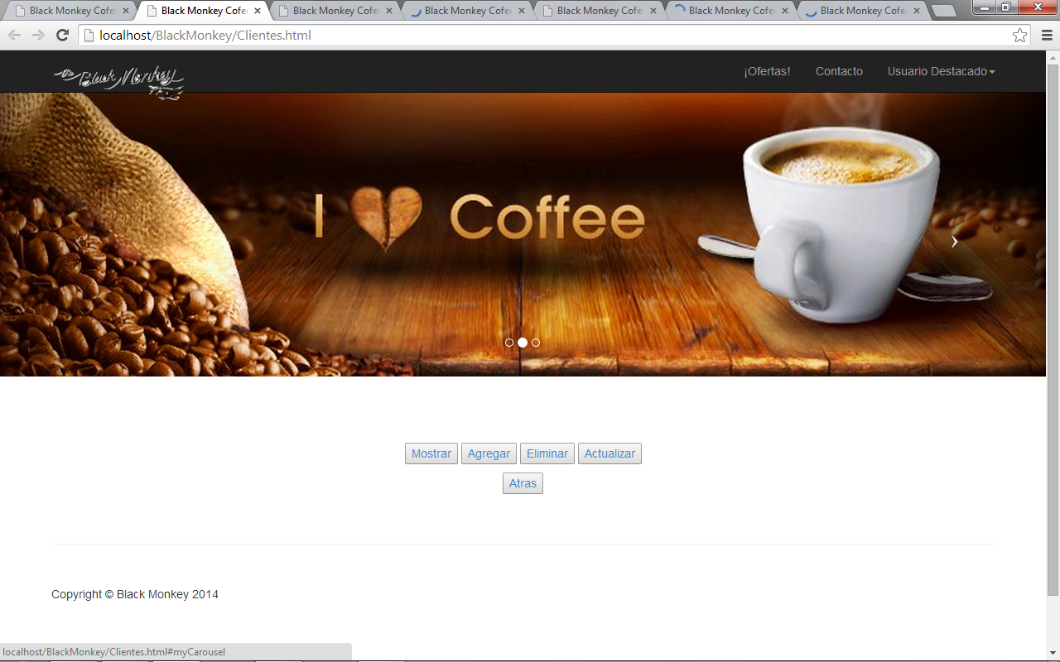
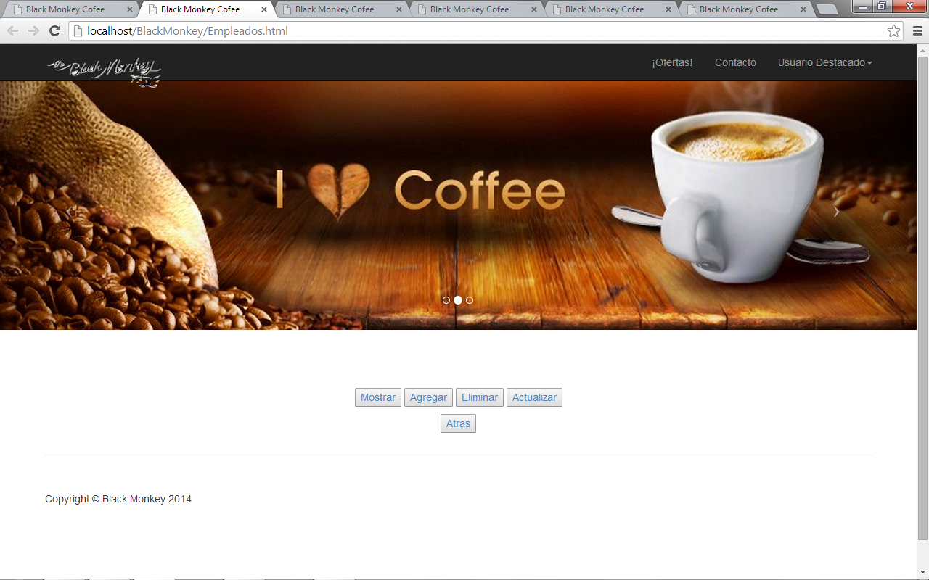

Slide 10
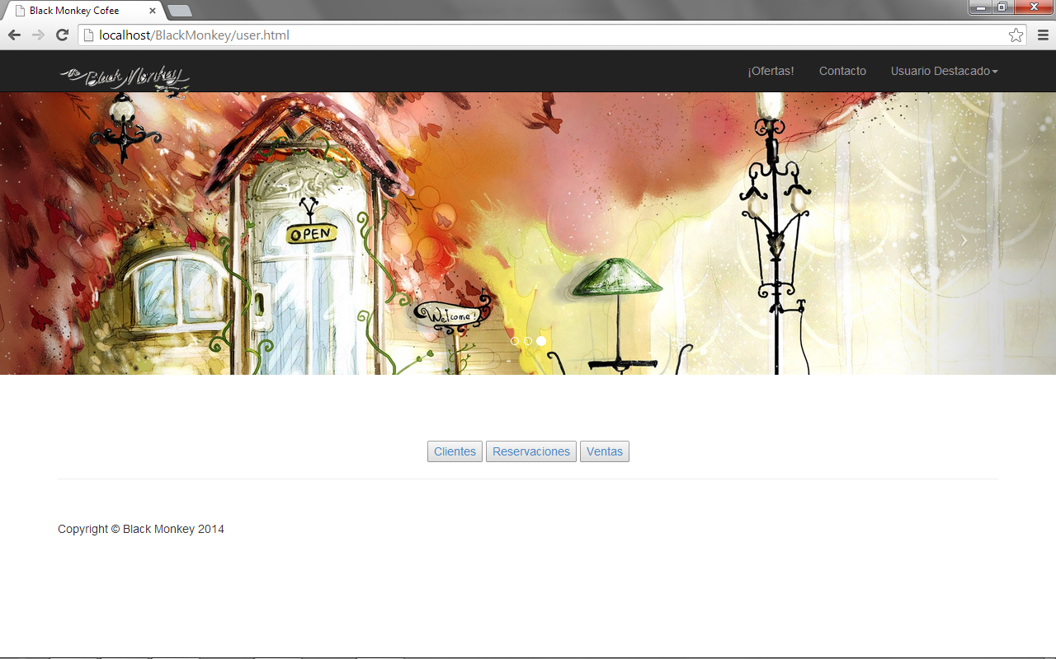
Así como también en modo Usuario

Slide 11
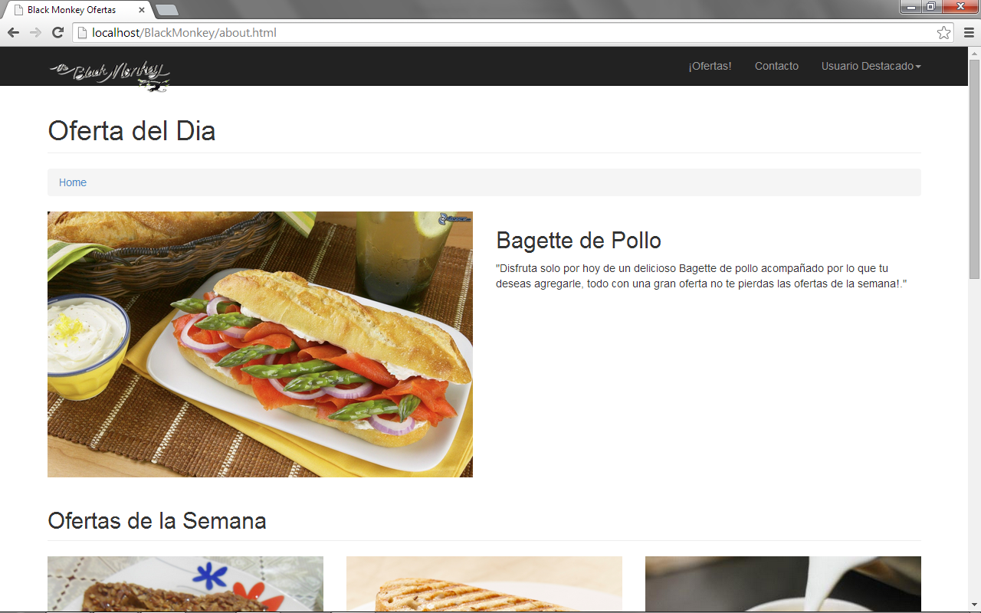
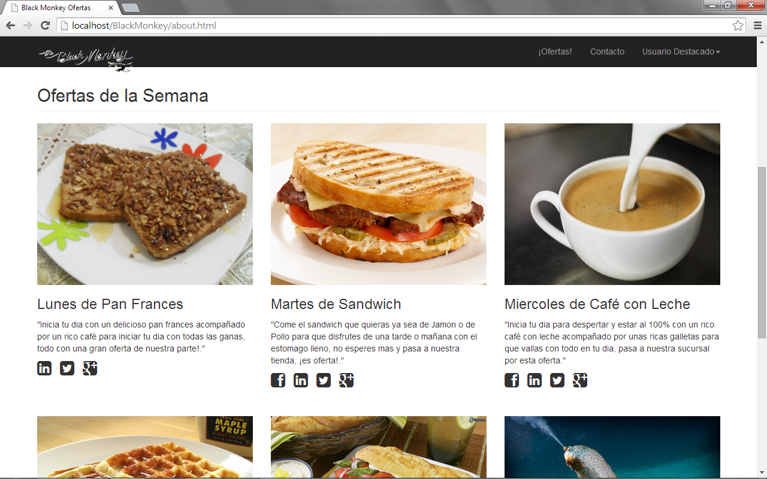
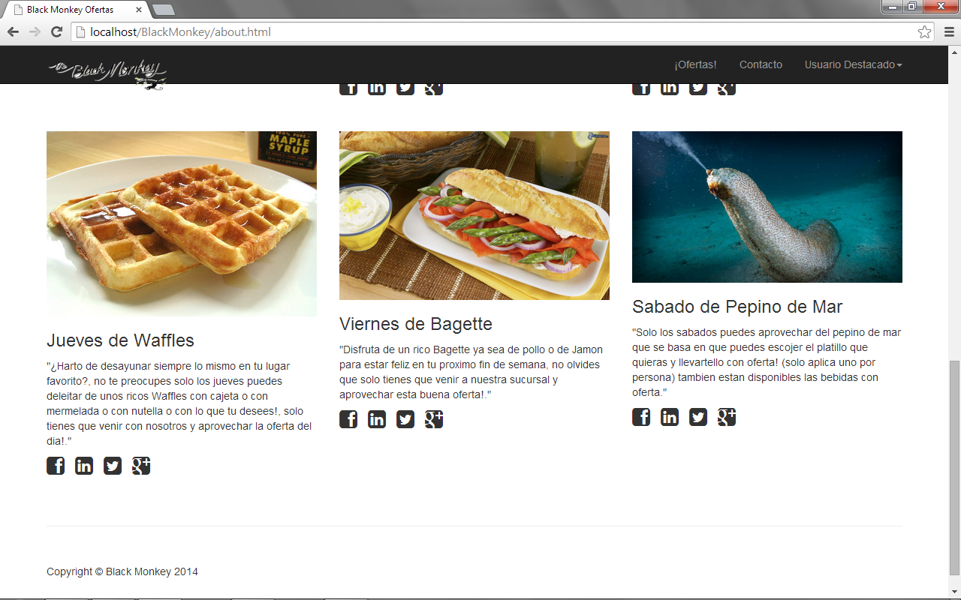
Promocionar las ofertas de las semana su descripción e información de la misma

Slide 12
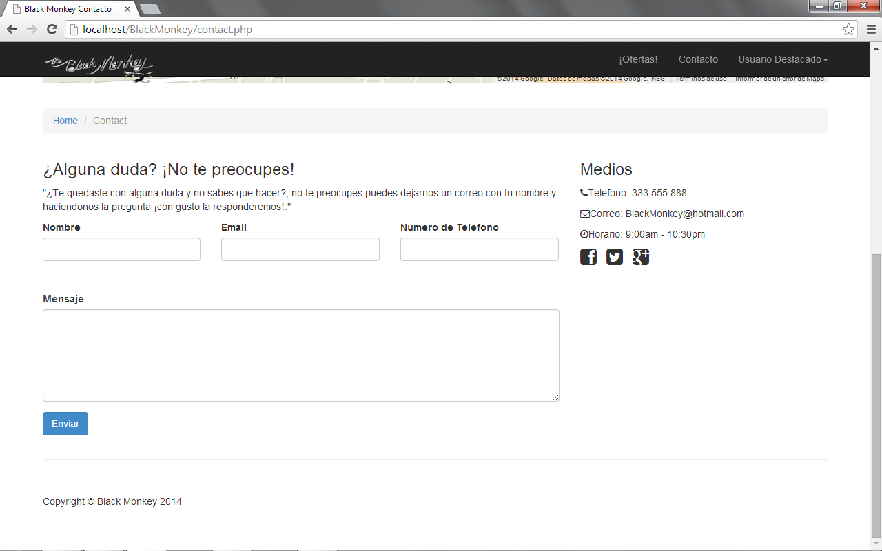
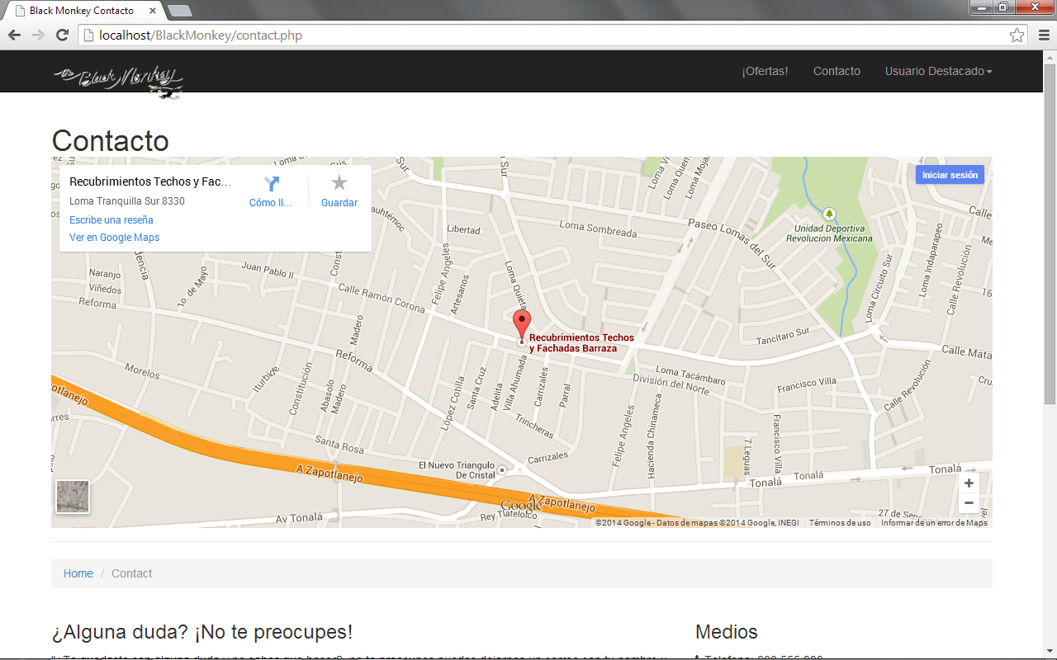
Contacto e información del negocio:

Slide 13
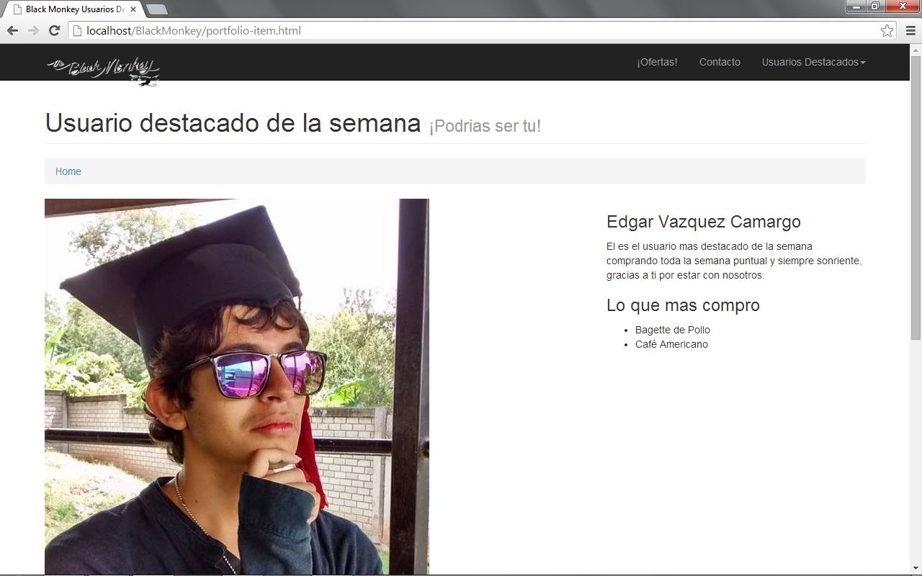
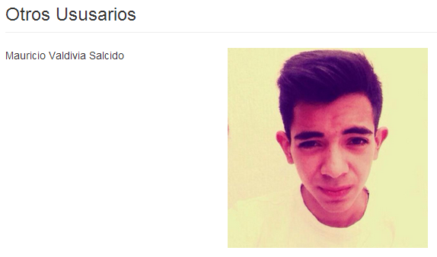
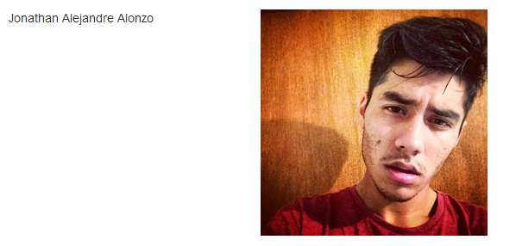
Usuarios destacados:

